Slide 1
概率论与数理统计
唐亚宁课件

Slide 2

第二节 事件的关系
和运算
一、随机事件间的运算
二、随机事件间的关系
三、运算定律

Slide 3
文氏图 ( Venn diagram )

A
随机事件的关系和运算
雷同集合的关系和运算

Slide 4

运算：3种
一、随机事件间的运算
和事件
差事件
积事件

Slide 5
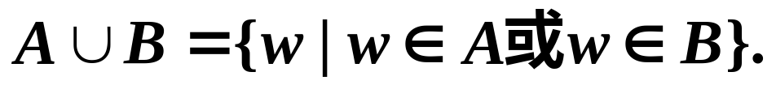



1.事件A与B的并(和事件)
实例 某种产品的合格与否是由该产品的长度与
直径是否合格所决定, 因此 “产品不合格”是
“长度不合格”与“直径不合格”的并.
图示事件 A 与 B 的并.
A
B
Ω

Slide 6

2.事件A与B的差(差事件）
由事件 A 发生而事件 B 不发生所组成的
事件称为事件 A 与 B 的差事件, 记作 A- B.
实例 “长度合格但直径不合格”是“长度合格”
与“直径合格”的差.
图示 A 与 B 的差
A–B
A
B
Ω

Slide 7
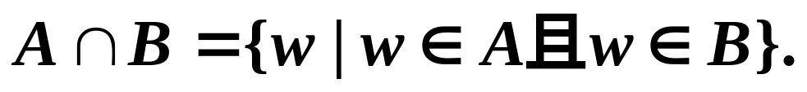

3.事件A与B的交(积事件)
实例
续上：“产品合格”是“长度合格”与
“直径合格”的交或积事件.
图示事件A与B 的积事件.
A
AB
B
Ω

Slide 8
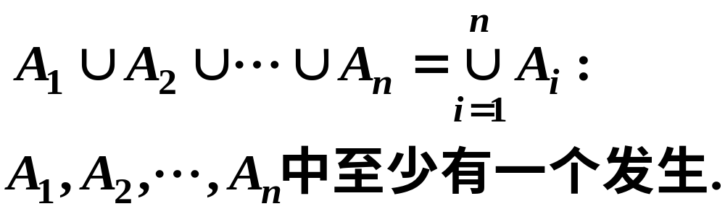
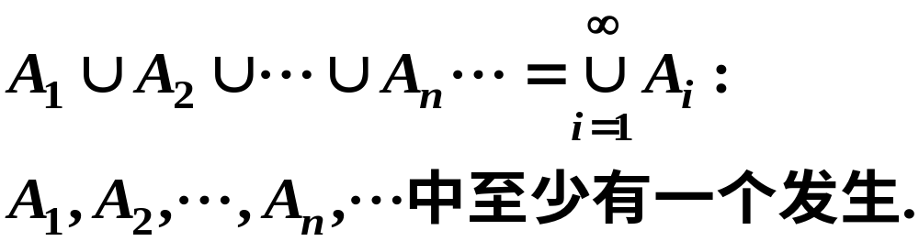
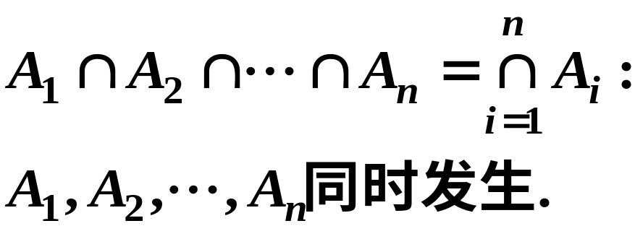
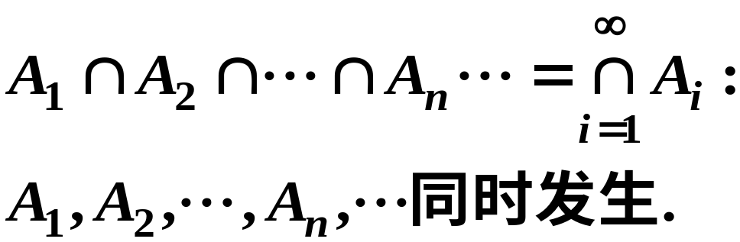
推广：
①
②

Slide 9
二、随机事件间的关系
关系：4种
包含
相等（等价）
互斥
(互不相容)
对立
(互逆)

Slide 10

1. 包含关系
若事件 A 发生, 必然导致 B 发生 , 则称
事件 B 包含事件 A, 记作
实例 “长度不合格” 必然导致 “产品不合格”
所以“产品不合格”
包含“长度不合格”.
图示 B 包含 A.

2. 相等关系
A
B
如果事件B包含事件A,同时事件A包含事件 B , 则
称事件A与事件B相等, 记作A=B.

Slide 11
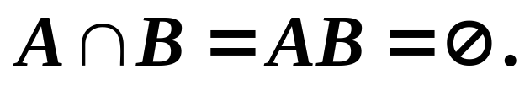


3. 事件 A 与 B互斥 (互不相容 )
若事件 A 的发生必然导致事件 B 不发生, B
发生也必然导致 A不发生, 则称事件 A与B互斥
(或互不相容), 即
A
B
实例 1 抛掷一枚硬币, “出现花面” 与 “出现字面”
是互不相容的两个事件.

Slide 12


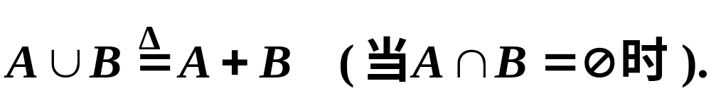
实例 2 抛掷一枚骰子, 观察出现的点数 .
互斥
“骰子出现1点” “骰子出现2点”
注 1° 当 A∩B= ∅时, 可将A∪B记为“直和”
形式 A+B，即
2° 任意事件A与不可能事件∅为互斥.

Slide 13


4. 事件 A 的对立（或互逆）事件
设 A 表示“事件 A 发生”, 则“事件 A 不发生”
称为事件 A 的对立事件或逆事件. 记作
对立
实例 “骰子出现1点” “骰子不出现1点”
B
图示 A 与 B 对立.
A
Ω
若 A 与 B 互逆, 则有
A∪B= Ω 且 AB= ∅.

Slide 14
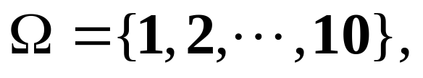
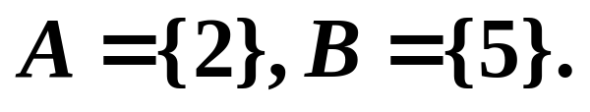
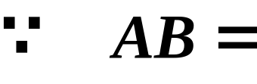
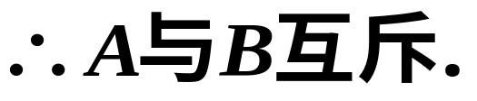
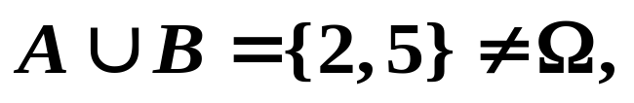
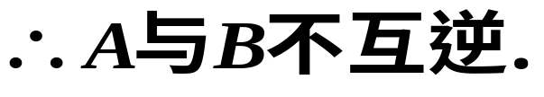
注
1º 互斥与互逆的关系
互逆
互斥
如：对于
∅,
但
2º 必然事件Ω与不可能事件∅互逆.

Slide 15
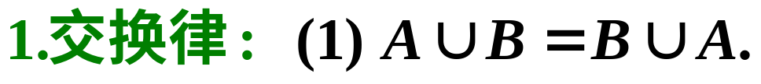
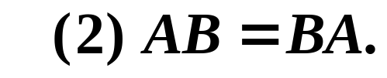
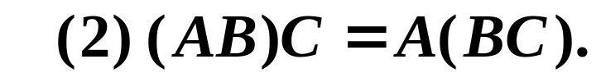
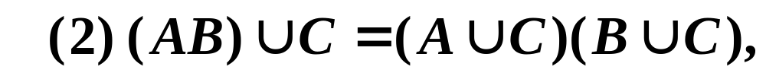
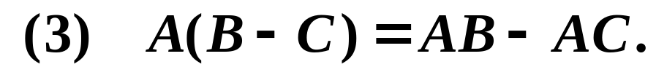
三、运算定律
★

Slide 16








=

Slide 17
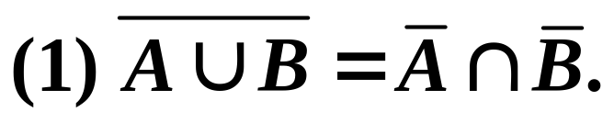
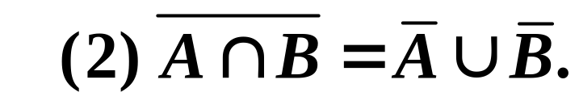
4. 对偶律(De Morgan定理)
意义：
“A, B至少有一发生”的对立事件
是“A, B均不发生”.
意义：
“A, B均发生”的对立事件是“A, B
至少有一个不发生”.

Slide 18
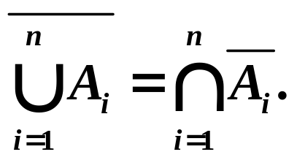
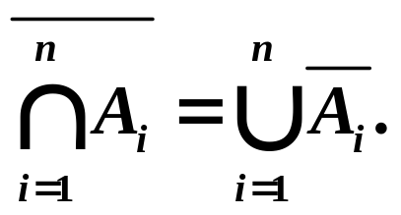
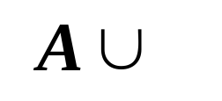
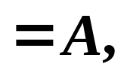
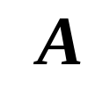
推广：
5. 其它一些性质
特别地，
∅
A
Ω
=
Ω.

∅=
∅，
Ω
=
A
A.

Slide 19





例1
证明: 对偶律
证
需证明对A中的任意一元素ω,ω亦为B中的元素
读作“推出”. 现在给出证明:
从而知

Slide 20







另一方面
ω不属于A, 同时ω不属于B,
从而得知
因而

Slide 21
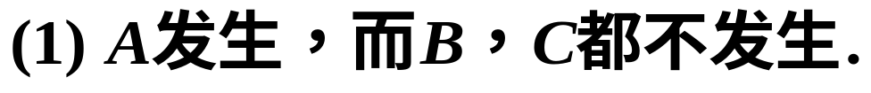
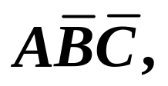
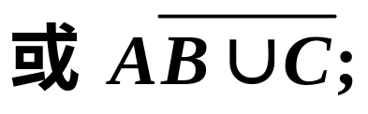
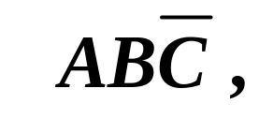
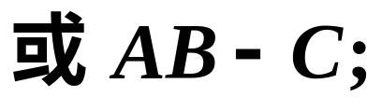
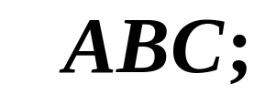
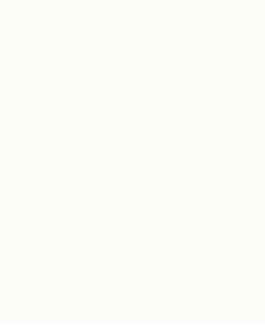



例1
设A,B,C为三个事件，试用这三个事件的运算关系表示下列事件：
可表示为：
(2) A, B都发生, C 不发生;
(3) 三个事件同时都发生;

Slide 22
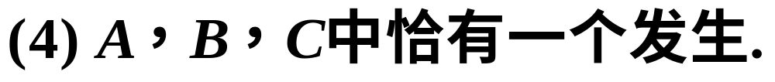
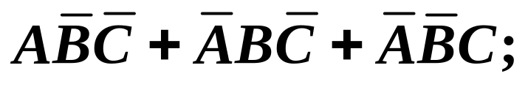
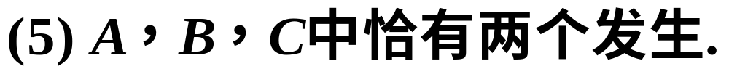
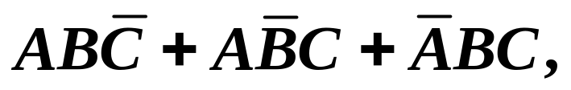
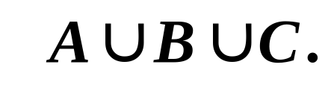
可表示为：
可表示为：
(6) 三个事件至少有一个发生;

Slide 23

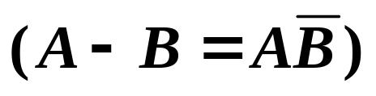
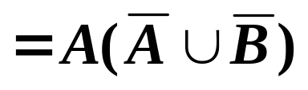
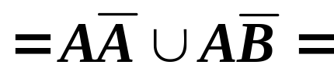
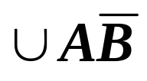
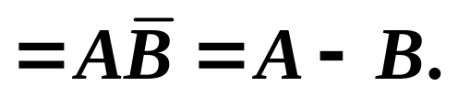
例2
设 A，B为随机事件，证明：
(1) A-B=A-AB,
证
∅

Slide 24
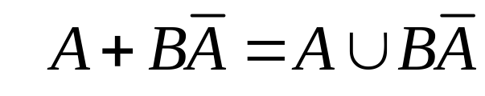
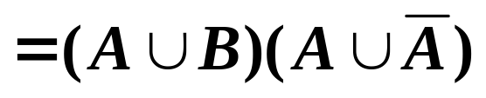
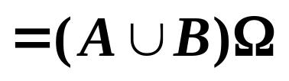
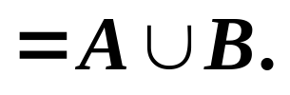

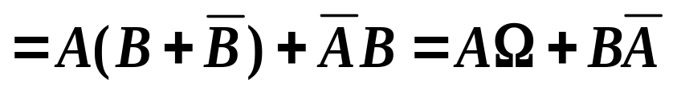
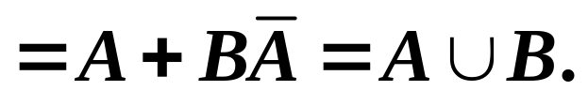
证

Slide 25






例 3
运用事件运算公式证明等式
证明
于是

Slide 26
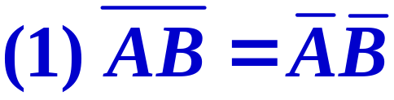



例 4
下列命题是否正确？
❒
A，B至少有一个不发生
A，B均不发生
❒
A
∪B
解
不正确.
B
-A

Slide 27









特别地，
从而
√
解 正确.
=∅

Slide 28







内容小结
概率论与集合论之间的对应关系
记号 | 概率论 | 集合论
 | 样本空间,必然事件 不可能事件 基本事件 随机事件 A的对立事件 A发生必然导致B发生 事件A与事件B相等 | 空间(全集) 空集 元素 子集 A的补集 A是B的子集 A集合与B集合相等

Slide 29




事件A与事件B的和
A集合与B集合的并集
事件A与B的积事件
A集合与B集合的交集
事件A与事件B的差
A与B两集合的差集
A与B 两集合中没有
事件A与B互不相容
相同的元素

Slide 30


再见

Slide 31




备用题
例1-1（讲）
设A, B, C 表示三个随机事件, 试将下列事件用A, B, C 表示出来.
(1) A 发生 , B, C 不发生;
(2) A, B都发生, C 不发生;
(3) 三个事件都发生;

Slide 32




(4) 三个事件至少有一个发生;
(5) 三个事件都不发生;
(6) 不多于一个事件发生;
(7) 三个事件至少有两个发生;

Slide 33




(8) 不多于两个事件发生;
(9) A, B 至少有一个发生, C 不发生;
(10) A, B, C 中恰好有两个发生.

Slide 34

例 1-2
从一只黑箱中依次取2只球, 箱中装有2只白
球(标号1, 2), 2只黑球(标号3, 4), 若以事件 A表示
第一次取黑球, 以事件B表示第二次取黑球, 试表示
解 可能的结果是:
(1 , 2) , (1 , 3) , (1 , 4) , (2 , 1) , (2 , 3) , (2 , 4)
(1 , 2) , (1 , 3) , (1 , 4) , (2 , 1) , (2 , 3) , (2 , 4)

Slide 35


Slide 36

例 3-3
在计算机系学生中任选一名学生，设事件
A=“选出的学生是男生”；
B=“选出的学生是三年级学生”；
C=“选出的学生是运动员”.
(2)在什么条件下,ABC=C成立?

Slide 37






解
的含义是“选出的学生是三年级
的男生，但他不是运动员”.

Slide 38



即“计算系学生中的运动员都是
三年级的男生”.
解
当运动员都是三年级的学生时，C是B
的子事件，即

